Slide 1
Молодёжный кубок мира
2023–2024
Тур 7

Slide 2
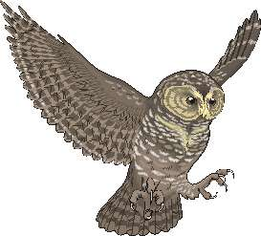
Сайт МКМ
http://student.chgk.info/
Группа ВКонтакте
https://vk.com/mkm_chgk
Оргкомитет
koord@student.chgk.info

Slide 3
Блок 1

Slide 4
Редактор: Александр Мищенко (Белгород)
За тестирование вопросов и ценные замечания редактор благодарит Василия Корягина, Дмитрия Балашова,
Владимира Рыкова, Сергея Ерофеева, Серафима Шибанова, Якова Зайдельмана и команду «А с виду приличные люди!».

Slide 5
Вопрос 1

Slide 6
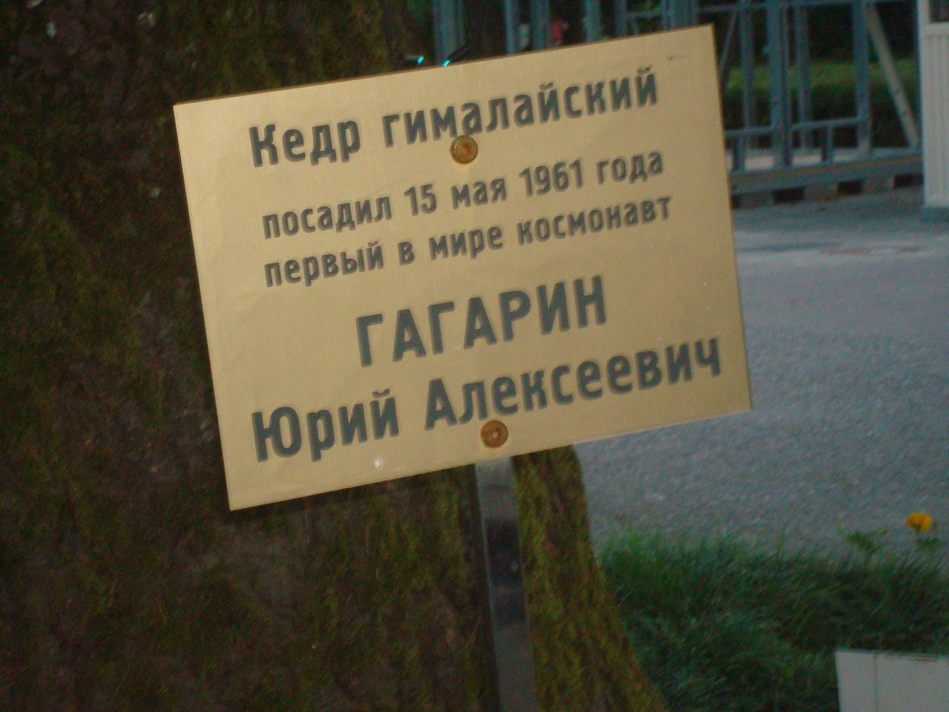
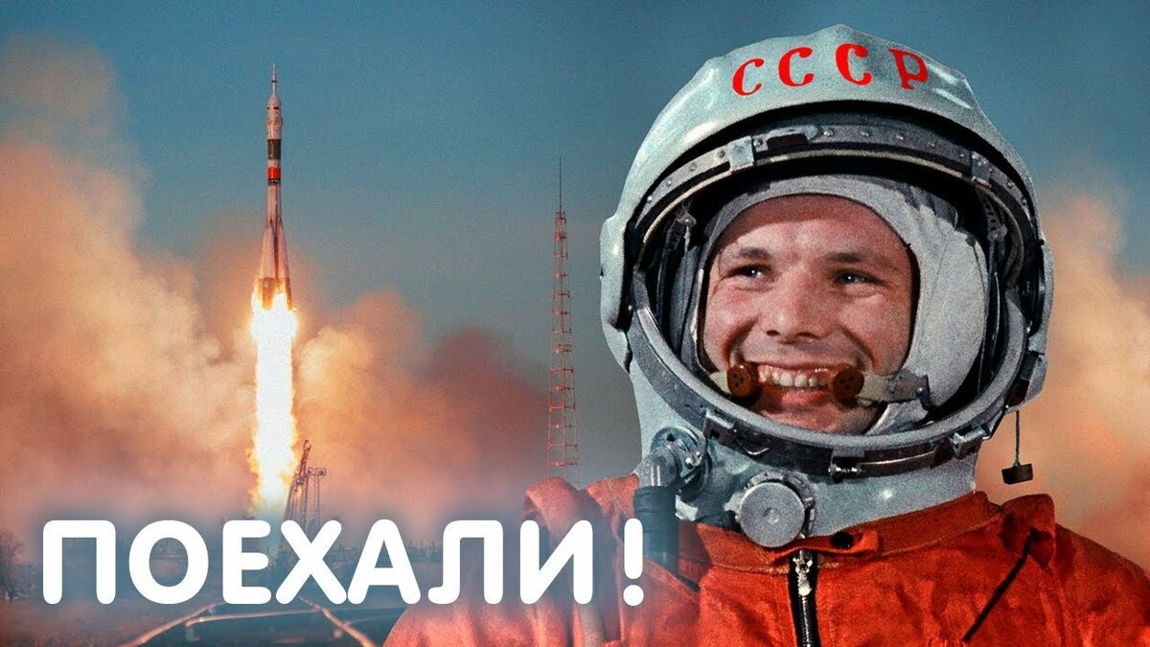
1
Ответ:
Юрий Гагарин

Slide 7
Вопрос 2

Slide 8
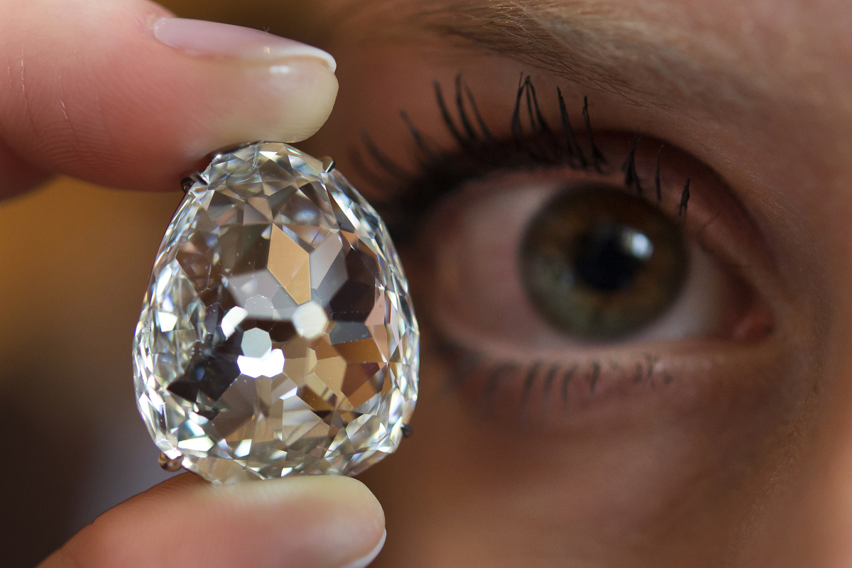
2
Ответ:
глаз-алмаз

Slide 9
Вопрос 3

Slide 10
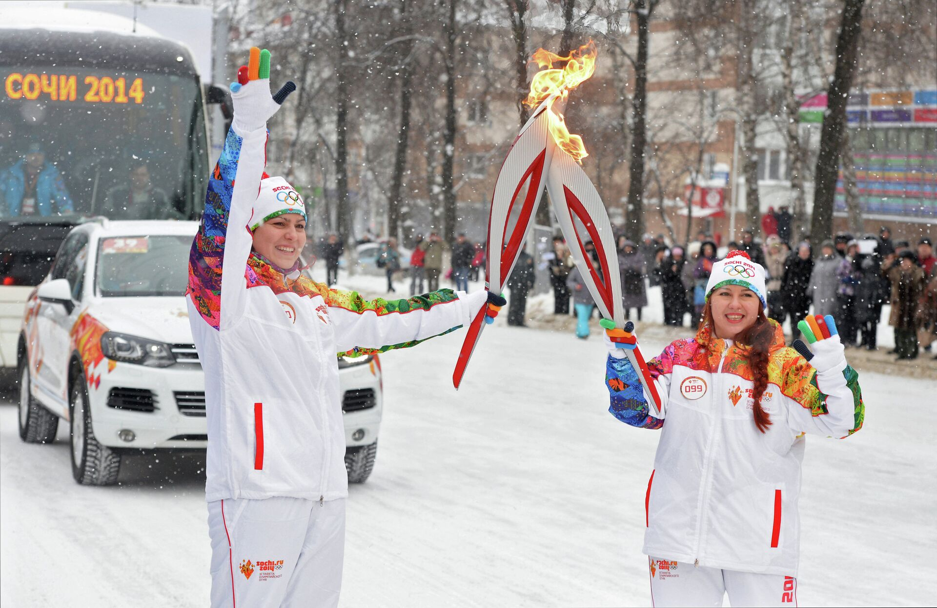
3
Ответ:
факел

Slide 11
Вопрос 4

Slide 12
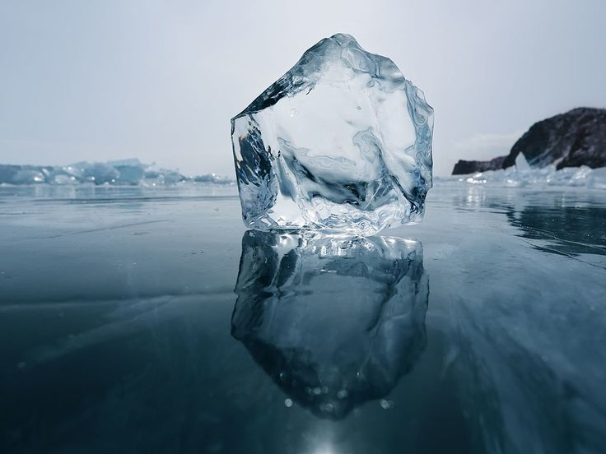
Байкал
4
Ответ:
айсберг

Slide 13
Вопрос 5

Slide 14
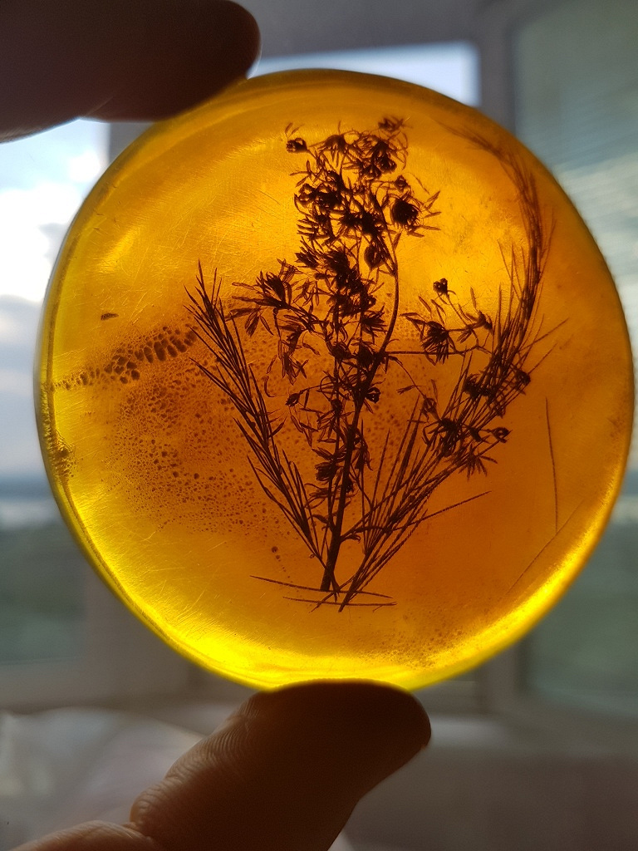
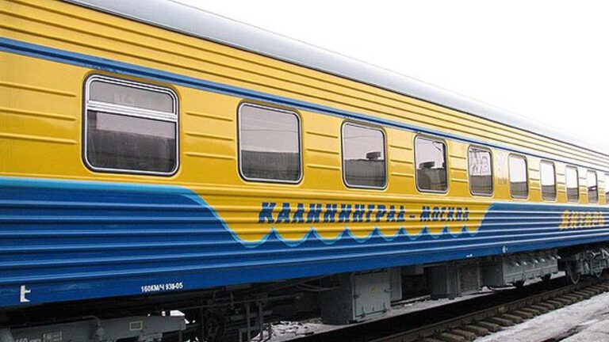
5
Ответ: Калининград

Slide 15
Вопрос 6

Slide 16
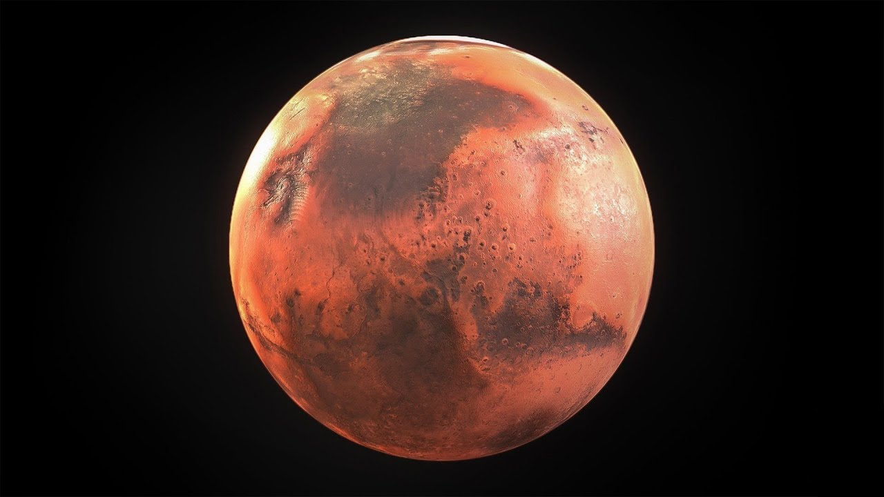
6
Марс
Ответ: земные сутки

Slide 17
Вопрос 7

Slide 18
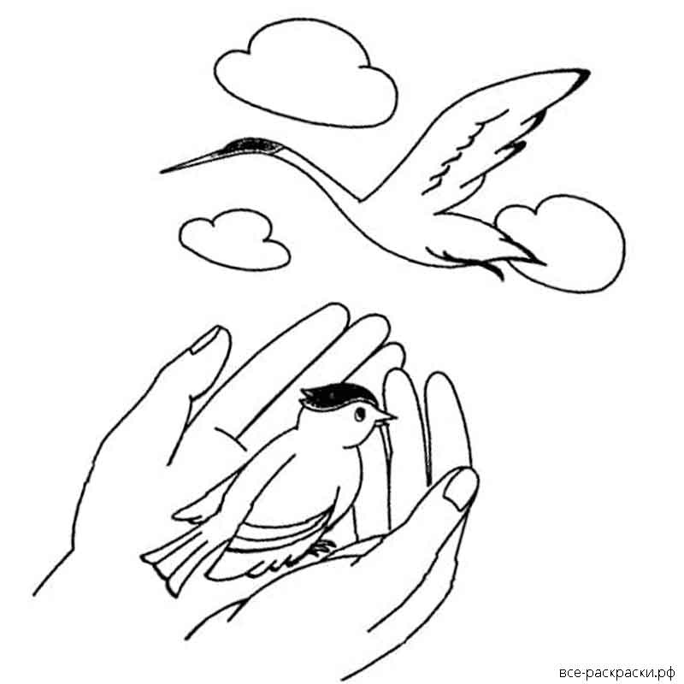
7
Ответ: синица

Slide 19
Вопрос 8

Slide 20

8

Slide 21
Вопрос 9

Slide 22
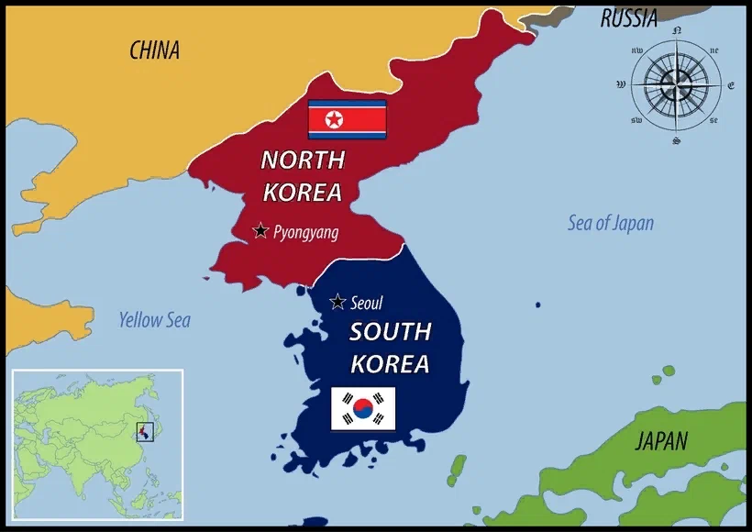
9
Ответ:
корейцы

Slide 23
Вопрос 10

Slide 24

10
Ответ:
другое
увеличительное
стекло

Slide 25
Вопрос 11

Slide 26
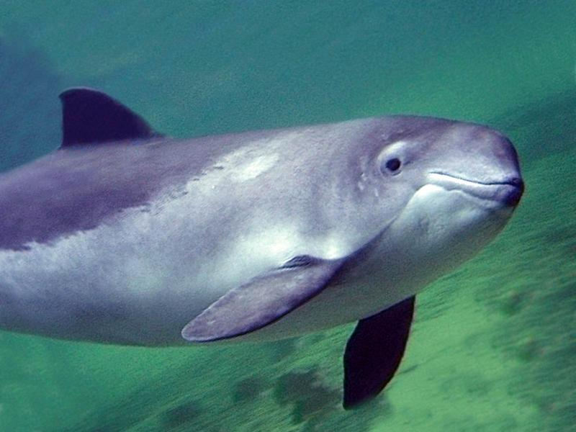
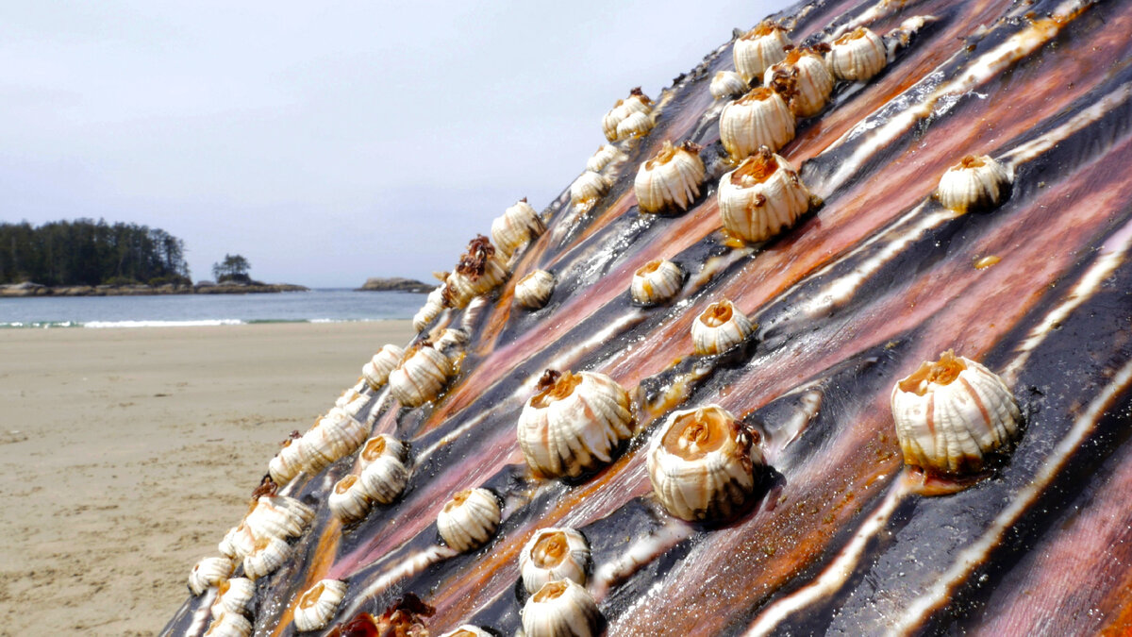
11
морские жёлуди
морская свинья
Ответ: морская

Slide 27
Вопрос 12

Slide 28
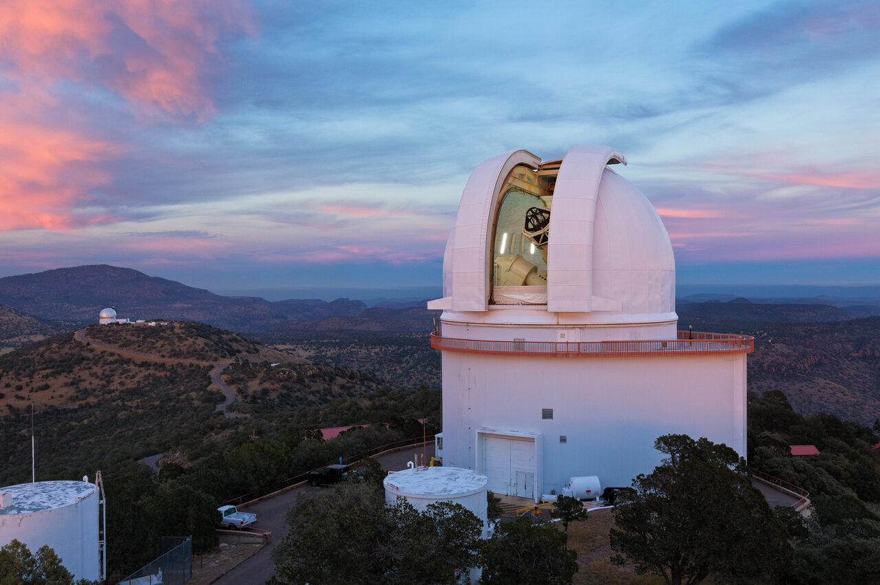
12
Ответ:
обсерватория

Slide 29
ПЕРЕРЫВ

Slide 30
Блок 2

Slide 31
Редактор: Серафим Шибанов (Астана)
Редактор благодарит команды «Что? Тут? Происходит?» и «Легенды» (обе – Минск), «Хомяки» (Лого́йск), а также Алексея Анисковича, Анастасию Белову, Антона Буторина, Сергея Дубелевича, Якова Зайдельмана,
Алексея Мирошникова, Александра Мищенко и
Александра Тобенгауза.

Slide 32
Вопрос 13

Slide 33
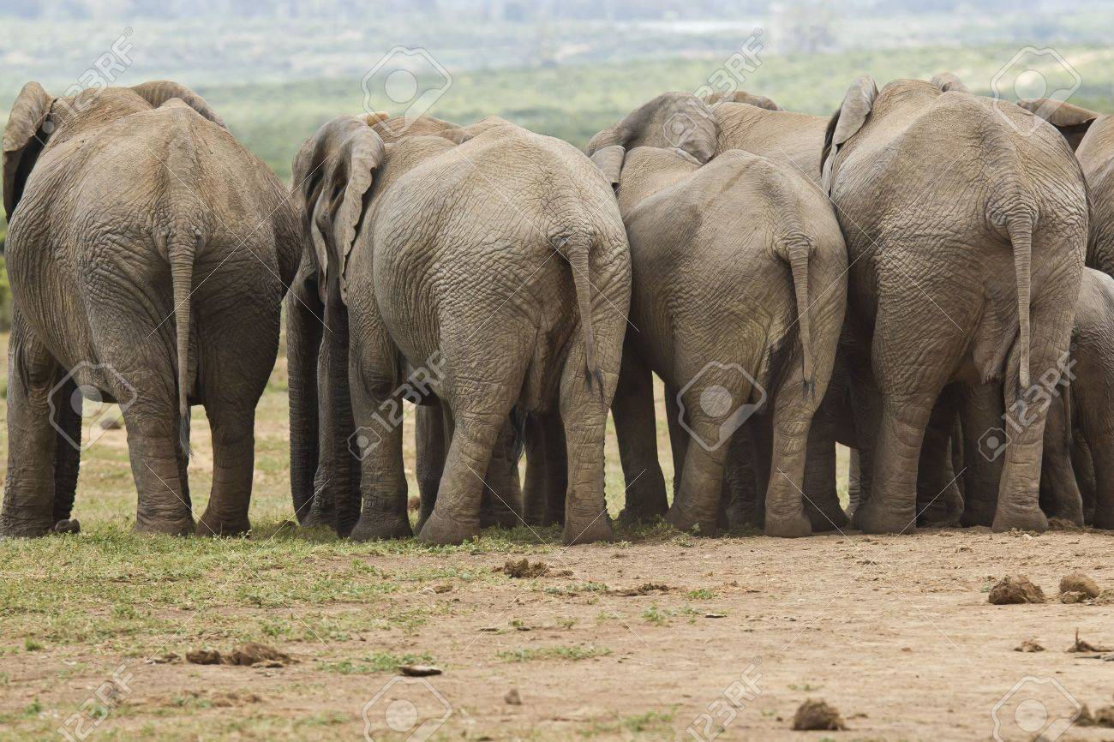
13
Ответ: спины слонов

Slide 34
Вопрос 14

Slide 35
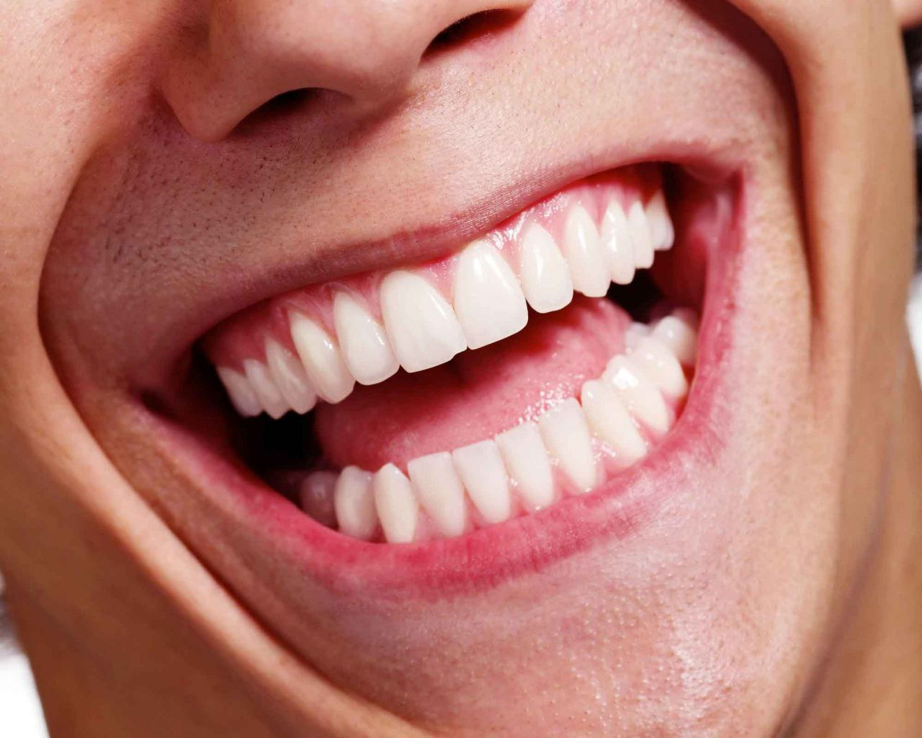
14
Ответ: зубы

Slide 36
Вопрос 15

Slide 37
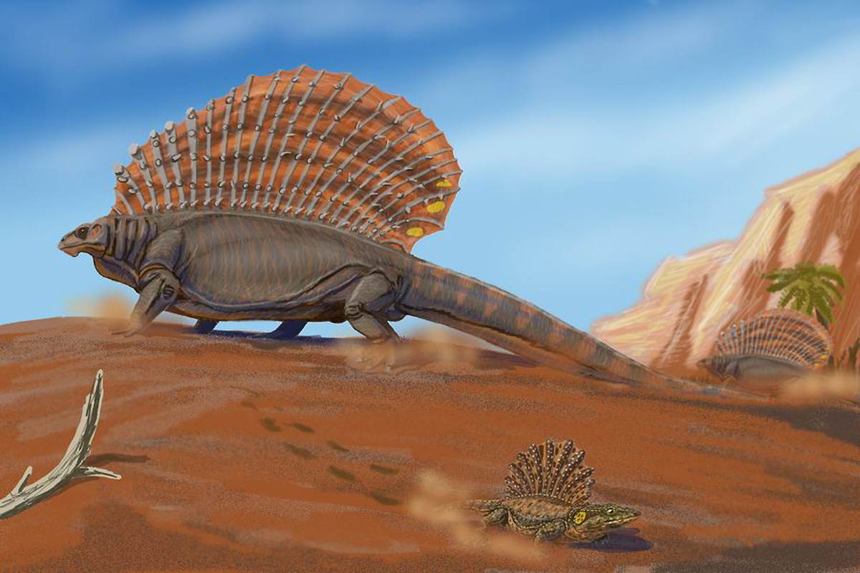
15
Ответ:
парус

Slide 38
Вопрос 16

Slide 39
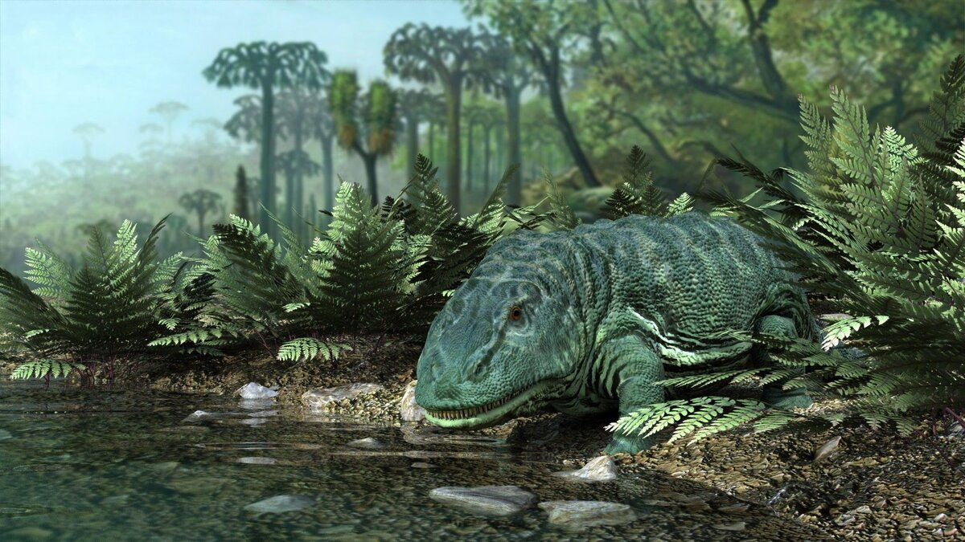
16
Toyota bB
Ответ: капкан

Slide 40
Вопрос 17

Slide 41
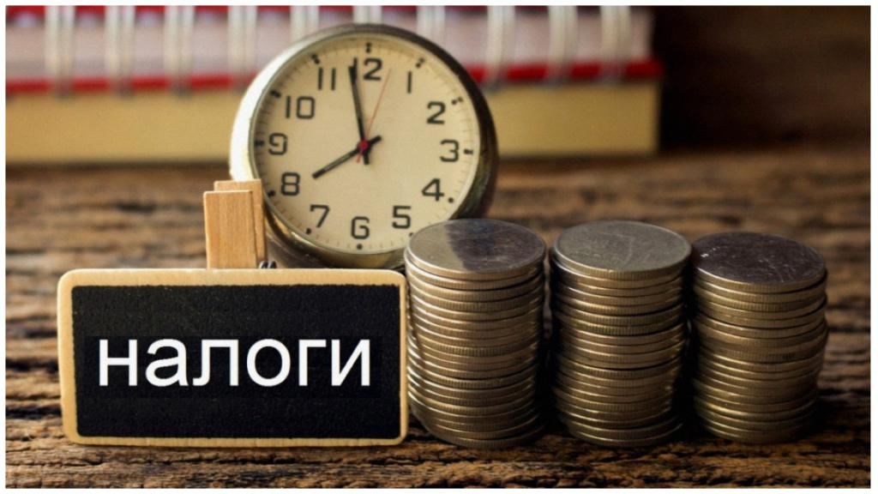
17

Slide 42
Вопрос 18

Slide 43
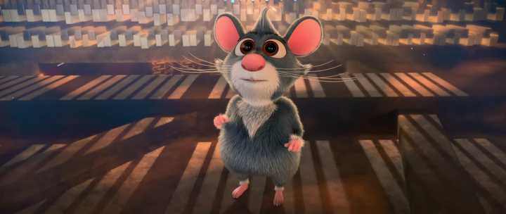
18
Ответ: в

Slide 44
Вопрос 19

Slide 45
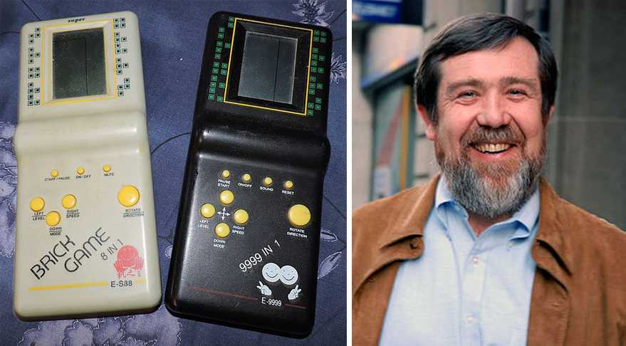
19
Ответ: «Тетрис»

Slide 46
Вопрос 20

Slide 47

20

Slide 48
Вопрос 21

Slide 49
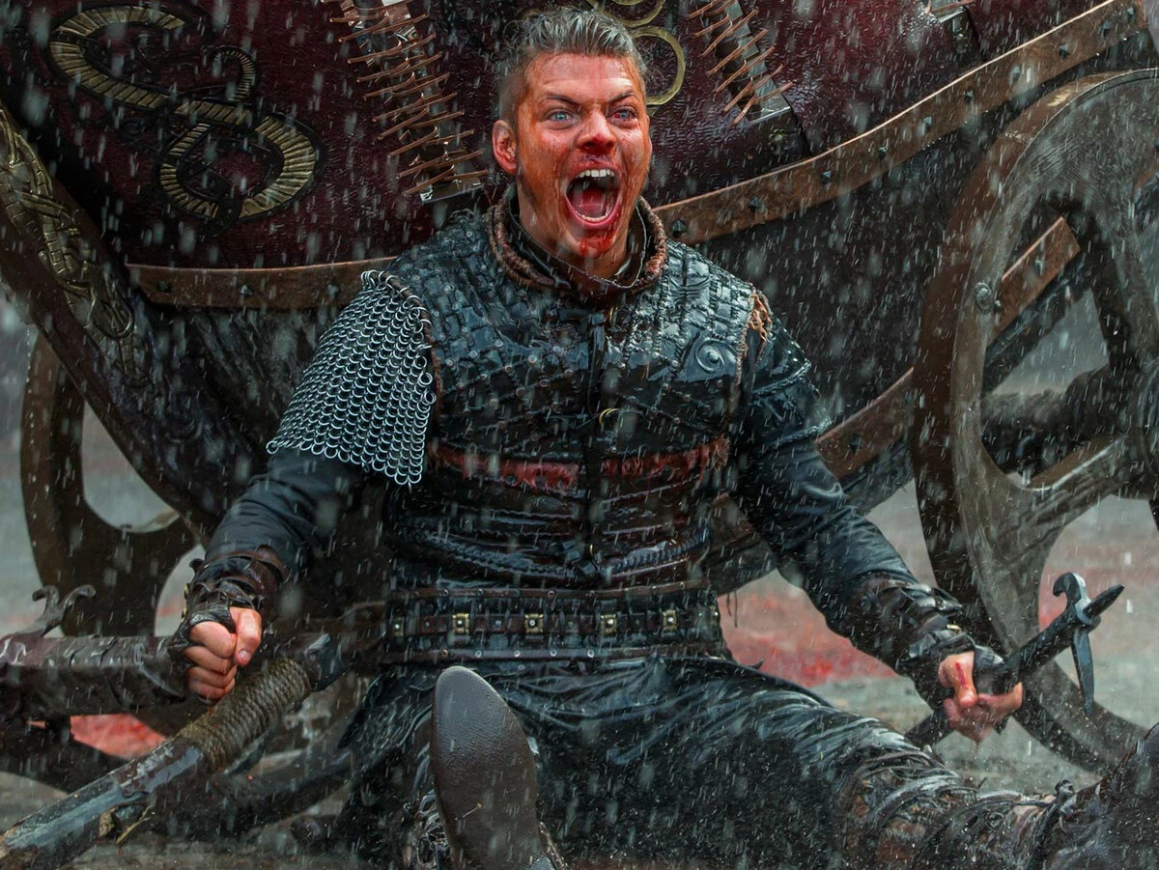
21
Ответ: на щите

Slide 50
Вопрос 22

Slide 51
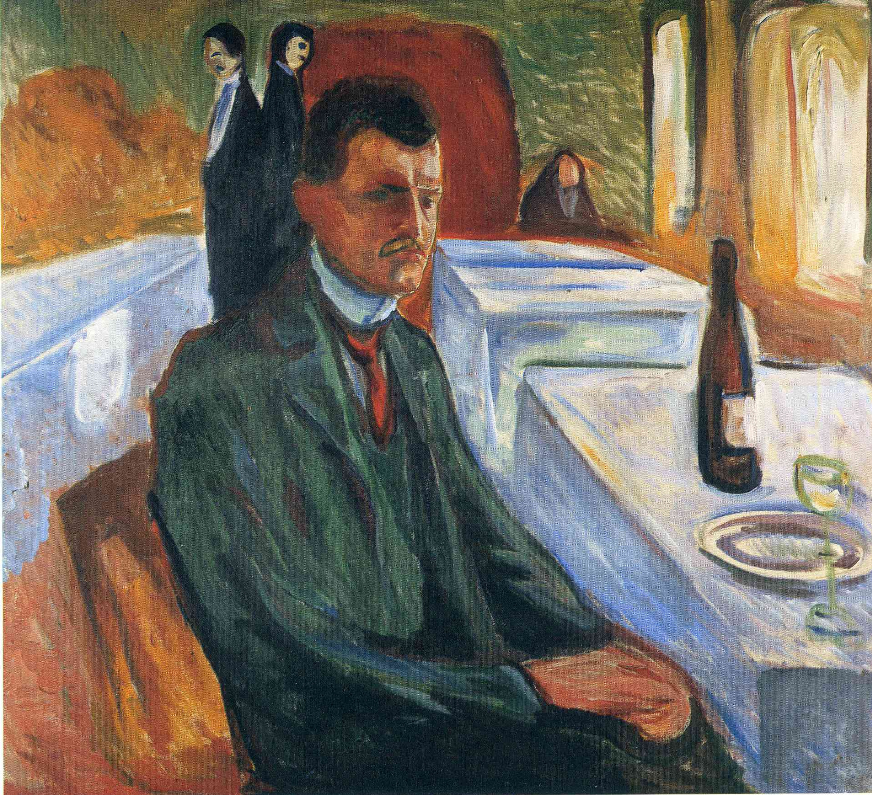
22
Эдвард Мунк
Автопортрет
Ответ: «Преступление и наказание»

Slide 52
Вопрос 23

Slide 53
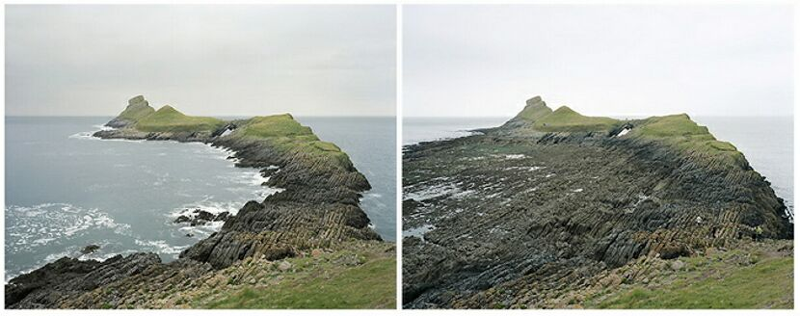
23
Ответ: приливы, отливы

Slide 54
Вопрос 24

Slide 55
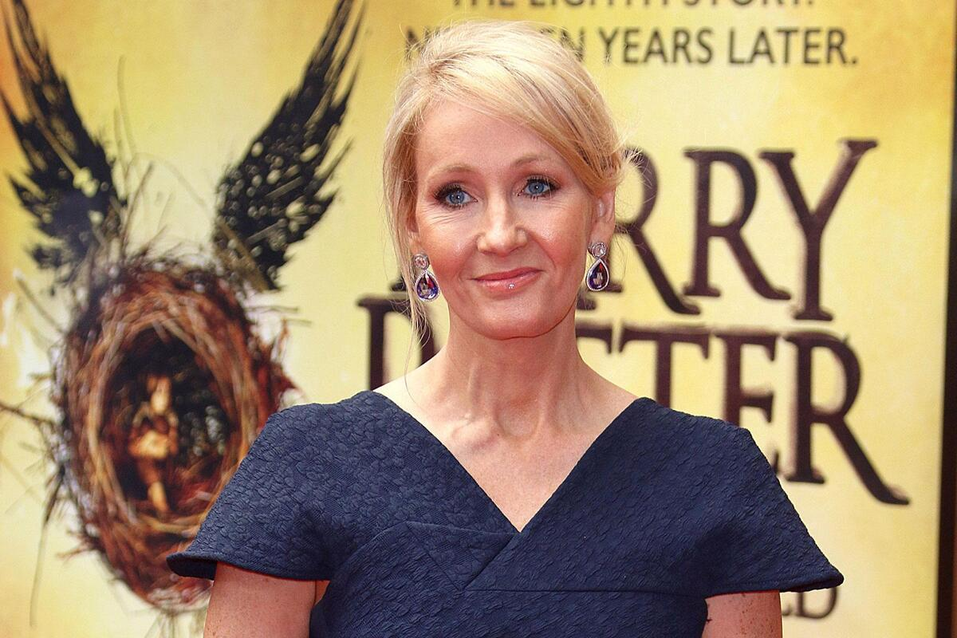
24
Ответ: Джоан Роулинг

Slide 56
Игра окончена
Спасибо за игру!
До встречи в сентябре!

